Slide 1
Добро пожаловать в
подготовительную к школе
группу «Сказка»!
Здравствуй дивный свет в окошке,
Здравствуй, солнце, здравствуй тень!
Здравствуй, садик наш любимый,
Начинается наш день!
МБДОУ «ЦРР – д/с №50 «НЕПОСЕДА»

Slide 2
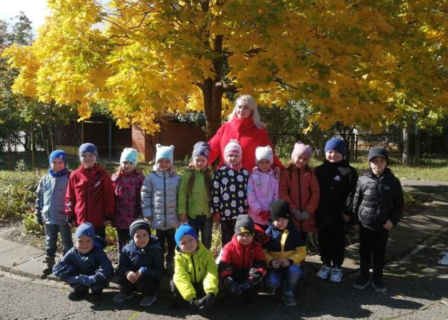
На одном маленьком островке детства жили - были счастливые детки. Их мир всегда наполнен радостью, играми и счастливыми улыбками. Рядом с ними всегда любящие воспитатели, поэтому родителям не нужно волноваться за своих детей. Вы скажете - это сказка… И будете правы!
Это наша группа – «СКАЗКА»!

Slide 3
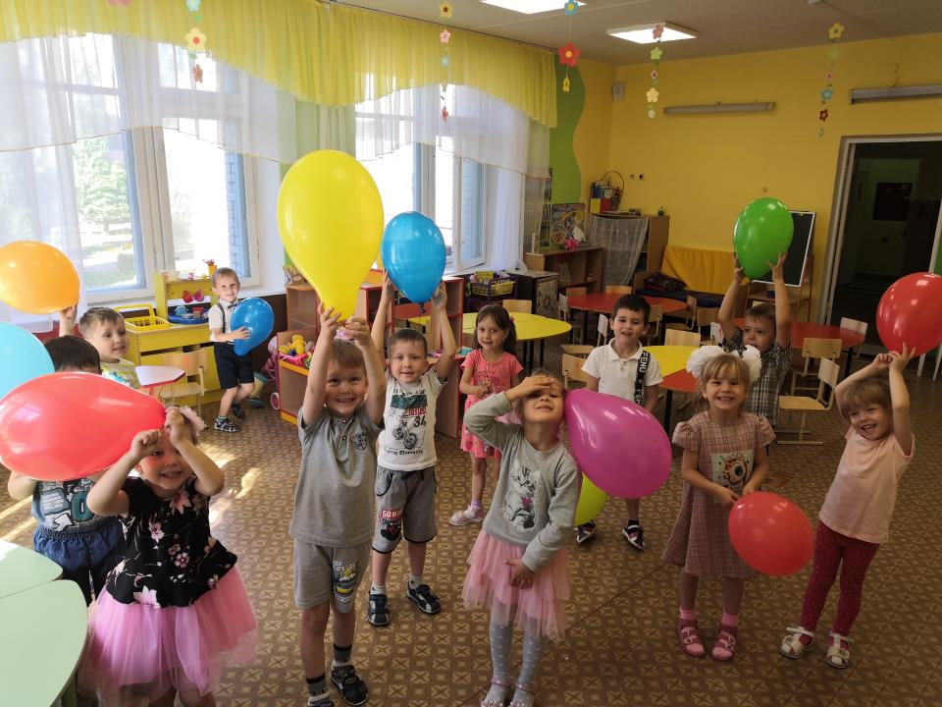
Это наши весёлые детки из группы «СКАЗКА»!

Slide 4
Наша Эмблема:
Наш Девиз:
Слово «Мы» – сильней, чем «Я»,
Группа наша, как семья!
Мы дружны и мы едины,
Вместе Мы непобедимы!

Slide 5
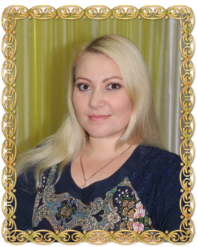
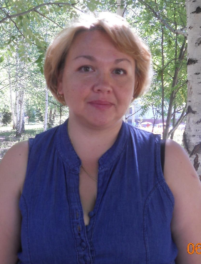
Воспитатели:
Наши
Кириллова Наталья Павловна
Семёнова Наталья Сергеевна

Slide 6
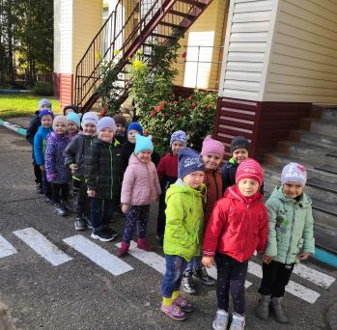
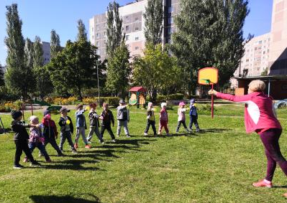
Детки в садике живут, Здесь играют и поют, Здесь друзей себе находят, На прогулку с ними ходят.

Slide 7
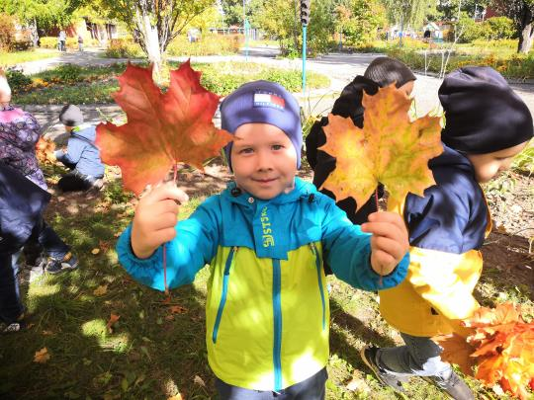
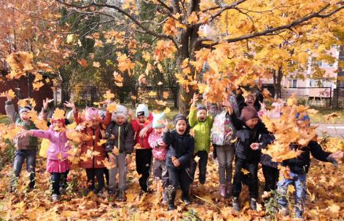
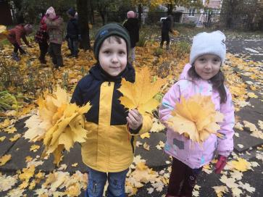
Утром мы гулять идём - Листья сыплются дождём, Под ногами шелестят И летят, летят, летят...

Slide 8
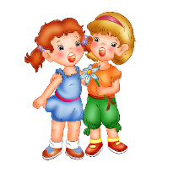
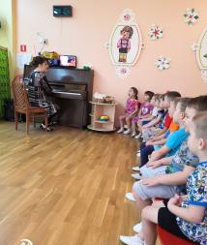
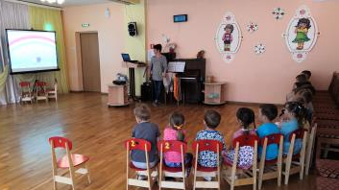
Всюду с нами музыка рядышком живёт, На большую сцену нас с тобой зовёт. Рассыпает музыка звонкий смех вокруг, Музыка - волшебница - самый лучший Друг.

Slide 9
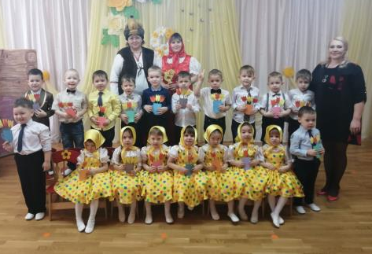
Наши детишки уже с юных лет Музыку чувствуют и понимают,
Лихо они за куплетом куплет
Дома, на улице все распевают.

Slide 10
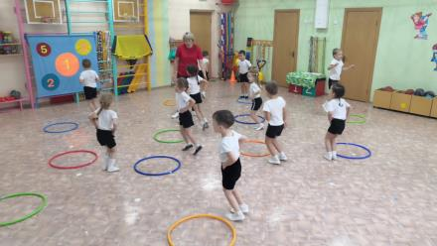
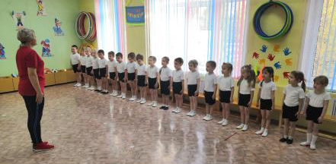
В физкультурном зале мы - Дружно занимаемся! Стать мы сильными - должны! Вот мы как стараемся! Для массажа, для осанки – Валики и мячики! Вот спортивные какие Девочки и мальчики!

Slide 11
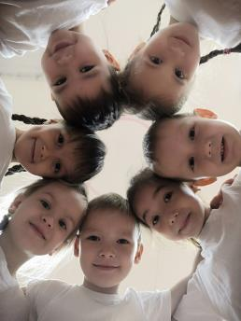
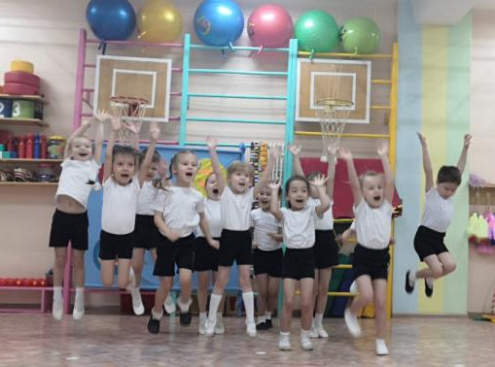
Со спортом нужно подружиться. Всем тем, кто с ним еще не дружен. Поможет вам он всем взбодриться. Он для здоровья очень нужен!

Slide 12
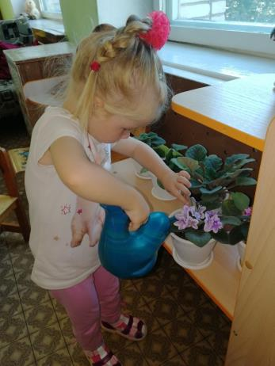
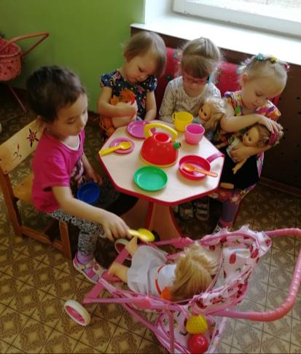
Наши милые девчушки – Веселушки, хохотушки. Любят куколок качать, И цветочки поливать!

Slide 13
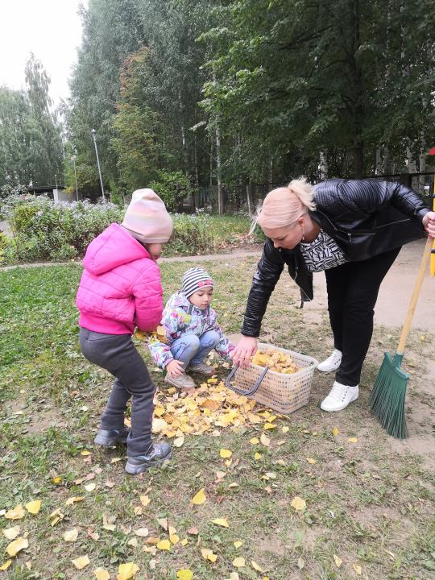
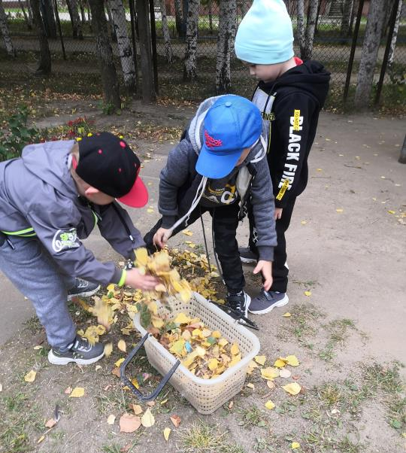
На участке уберём ,
все листочки подметём!
Будет чисто и приятно
Нам гулять здесь день за днём!

Slide 14
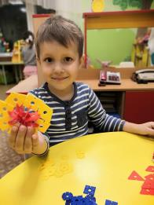
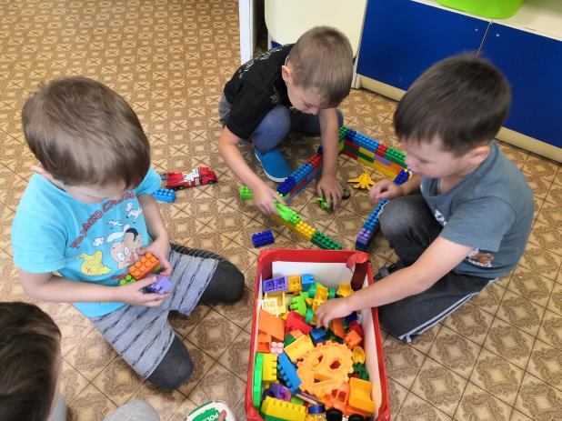
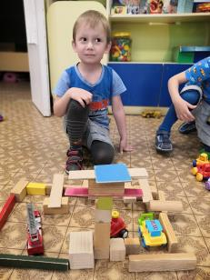
Наши мальчики – сильны, остроумны, веселы! Всем помогут! И в беде, выручат всегда, везде!

Slide 15
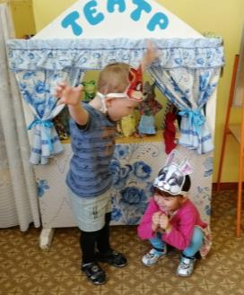
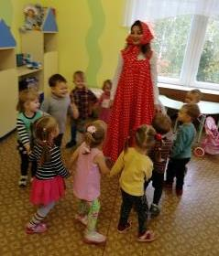
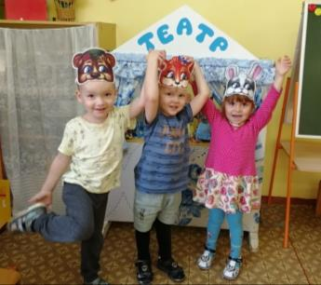
Театр, словно чародей, волшебник,
Своею палочкой
Волшебный мир игры и приключений,
Любой малыш здесь хочет побывать.
Вдруг превратится в Золушку иль в принца,
И всем свои таланты показать.
волшебной проведя,
И вот ребёнок, скромный и застенчивый,
Сегодня вдруг играет короля.

Slide 16
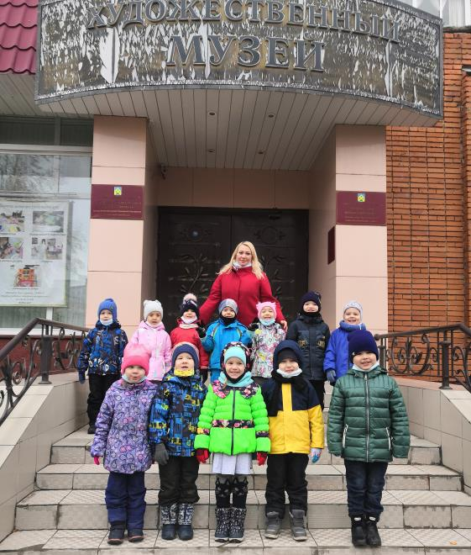
Приди в музей и насладись, В нем столько важных есть вещей! Душой к искусству прикоснись, Зови в музей родных, друзей! Открой же сердце красоте, Прекрасен каждый экспонат! Поймут искусство только те, Кто красоту увидеть рад!

Slide 17
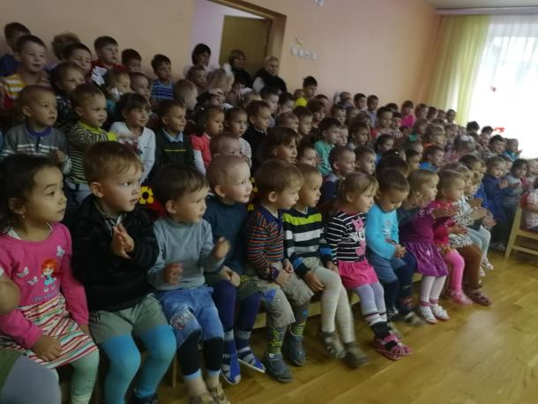
«Я люблю свой детский сад, В нём полным полно ребят.
1, 2, 3, 4, 5 … Жаль, что всех не сосчитать!
Может сто их, может двести. Хорошо, когда мы вместе!»
(С. Питиримов)

